Slide 1

Kabel Jaringan
Disusun Oleh:
[Hary Yudhanto]

Slide 2
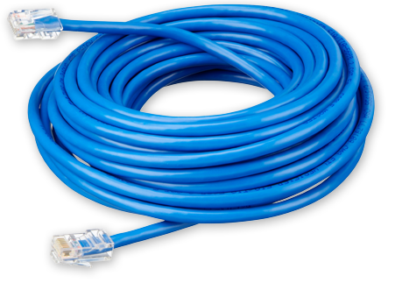

Kabel atau Nirkabel ?
Wired (Menggunakan Kabel)
Jaringan yang media penghubungnya menggunakan kabel.
kelebihannya : Relatif murah, setting lebih mudah, tingkat keamanan
relatif tinggi.
kekurangannya : Instalasi yang kurang terencana bisa terlihat acak-acakan dikarenakan kabel yang tidak tertata. Kurang fleksibel jika ada ekspansi.
Wireless (tanpa (sedikit) menggunakan kabel)
Jaringan yang media penghubungnya tidak menggunakan (atau sedikit) kabel.
Kelebihannya : Instalasi bisa lebih rapi, untuk ekspansi relatif lebih mudah.
Kekurangannnya : Mahal, memerlukan keahlian ekstra untuk manajemennya masih bisa dibajak/disusupi.

Slide 3
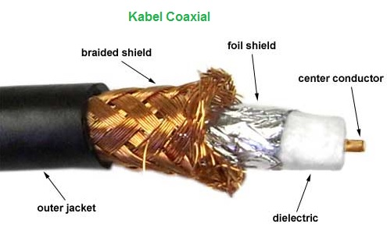
Wired (kabel)
Jenis-jenis kabel yang digunakan sebagai media penghubung jaringan komputer :
Kabel Coaxial
Kecepatan dan keluaran 10 – 100 MBps
Biaya Rata-rata per node murah
Media dan ukuran konektor medium
Panjang kabel maksimal yang di izinkan yaitu 500 meter (medium)

Slide 4
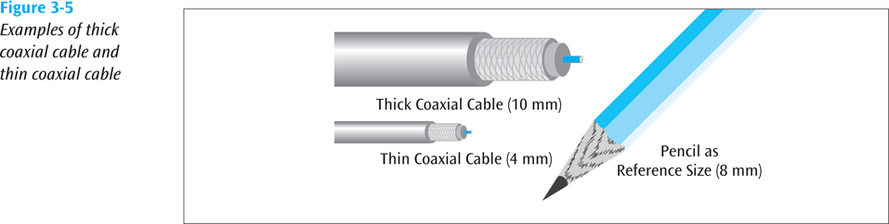
Coaxial Cable
single wire dilapisi oleh serabut
Bisa membawa frekwensi bandwidth yang lebar
Cocok diaplikasikan di tv cable
Lebih mahal daripada twisted pair

Slide 5
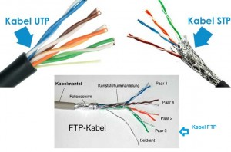
Wired (kabel)(2)
Twisted pair
a. Kabel UTP (Unshielded Twisted pair)
Merupakan sepasang kabel yang di twist/dililit satu sama lain dengan tujuan untuk mengurangi interferensi listrik. UTP dapat mempunyai transfer rate 10 Mbps sampai dengan 100 Mbps tetapi mempunyai jarak yang pendek yaitu maximum 100m.
b. Kabel FTP (Foiled Twisted Pair)
FTP memiliki spesifikasi yang lebih baik dibandingkan dengan kabel UTP, karena lapisan kabelnya dilindungi oleh semacam foil, sehingga hal ini membuat kabel jenis FTP memiliiki ketahanan yang lebih baik terhadap noise dan gangguan magnetic dibandingkan dengan kabel UTP.
c. Kabel STP (Shielded Twisted pair)
Secara fisik, kabel shielded sama dengan unshielded tetapi perbedaannya sangat besar. Dimulai dari konstruksi kabel shielded mempunyai selubung tembaga atau aluminium foil yang khusus dirancang untuk mengurangi gangguan elektrik. Kekurangan STP adalah tidak samanya standar antar perusahaan yang memproduksinya dan lebih mahal dan lebih tebal sehingga lebih susah dalam penanganan fisiknya.

Slide 6
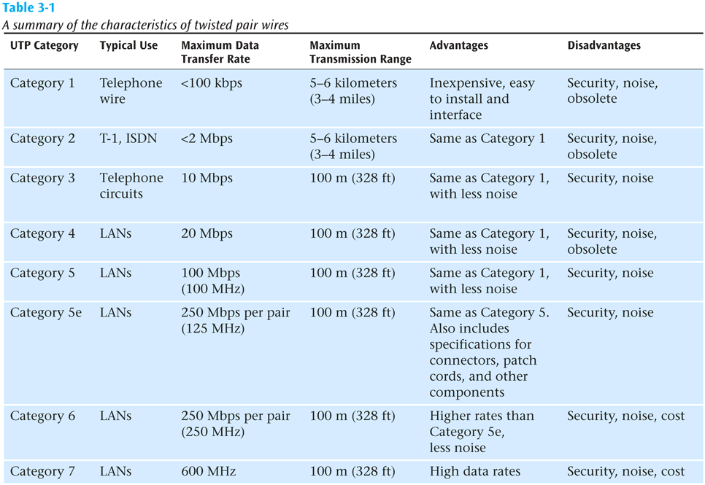
Twisted Pair Wire summary

Slide 7
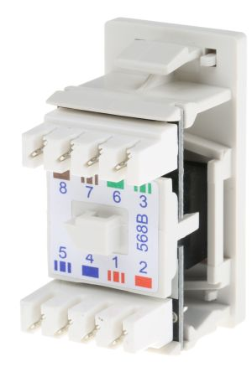
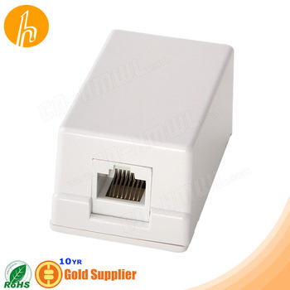
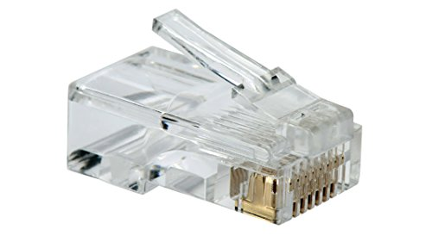
RJ45 + Outlet Konektor UTP

Slide 8
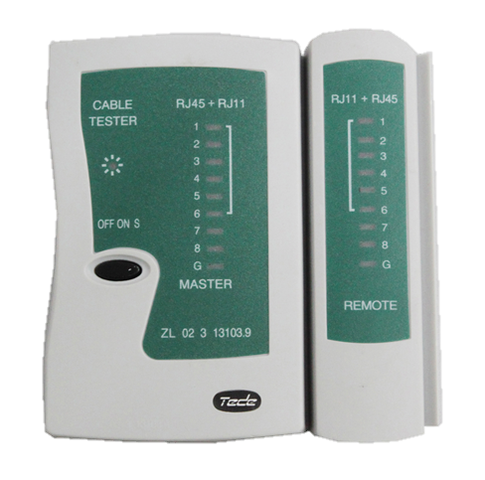
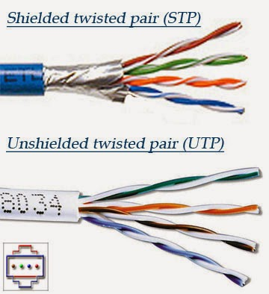
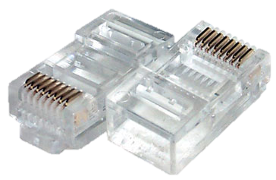
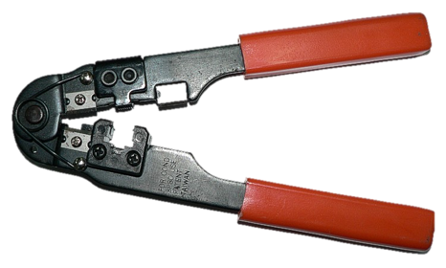
Kabel UTP

Slide 9
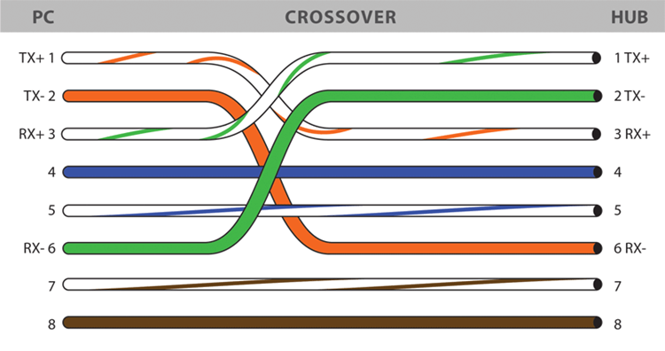
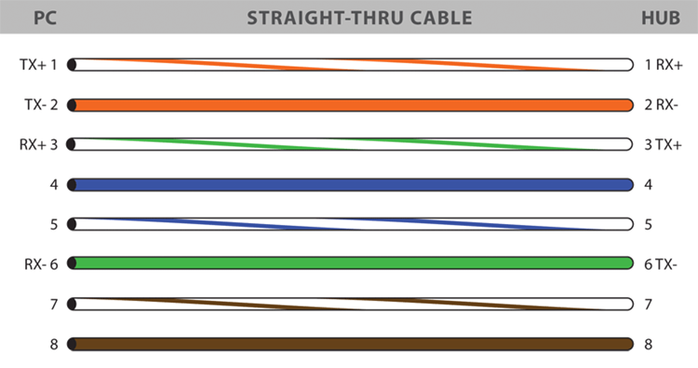
Standar dan Tipe Kabel UTP

Slide 10
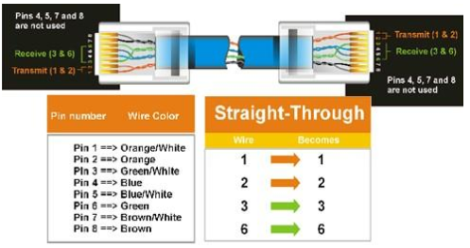
Kabel UTP (Straight type)
Kabel UTP dapat dipasang langsung (straight), untuk menghubungkan perangkat yang berbeda

Slide 11
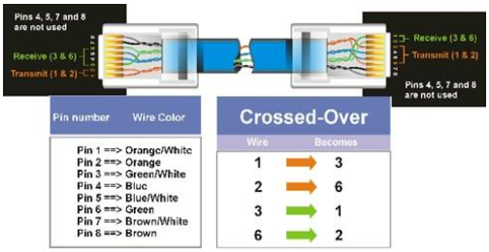
Kabel UTP (crossed over type)
Kabel UTP dapat dipasang silang (crossed over), untuk menghubungkan perangkat yang sama

Slide 12
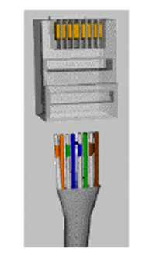
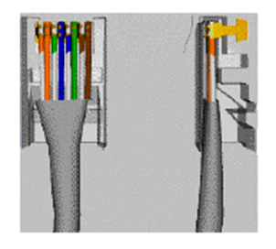
PRAKTEK MEMBUAT KABEL UTP

Slide 13
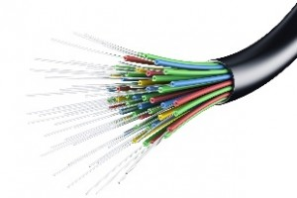
Wired (kabel)(3)
Kabel Serat Optik (Fiber Optic)
Kabel fiber optic ini merupakan jenis kabel yang terdiri atas kumpulan serat – serat fiber,
dengan ukuran yang lebih kecil dan juga lebih fleksibel dibandingkan dengan kabel
twisted pair.
Keunggulan :
Mampu mentransmisikan sinyal dengan kecepatan tinggi
Simple dan juga fleksibel
Dapat mentransmisikan sinyal cahaya
Tahan terhadap gelombang radio
Kelemahan:
Harga instalasi yang tinggi
Apabila digunakan pada jaringan sederhana dan kecil, tidak akan berpengaruh banyak
Kecepatan transmisi masih dibatasi oleh provider

Slide 14
Standar Kabel Fiber Optic
Kabel Fiber Optik harus memenuhi standard internasional dan standard Nasional yaitu yang disebut dengan ITU-T Recomendation and STEL-K. Arti kode notifikasi standard pada kabel Fiber Optik 48 / 4 T = menunjukkan jumlah Fiber Optik dan jumlah tube. SM = jenis Fiber Single Mode MM = Multi Mode A = Aerial , kabel udara D = kabel duct DB = Direct Burried atau kabel tanam langsung LT = Lose Tube atau tube yang berongga ST = Straight Tube atau tube tanpa rongga. SCPT = Single Core Per Tube digunakan untuk kabel distribution NZDS = Non Zero Dispersion Shifted Fiber, atau Fiber tipe G.655 yaitu Fiber yang mempunyai dispersi sangat kecil.

Slide 15
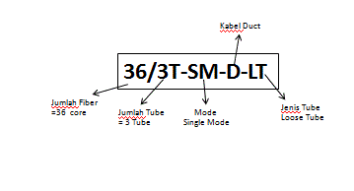
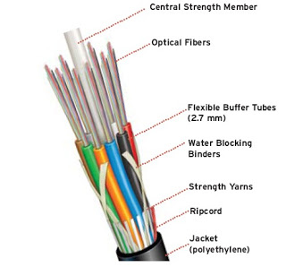
Standar Kabel Fiber Optic (lanj)
Konstruksi Kabel Fiber Optik, terdiri dari
1. Bagian luar disebut juga outer PE Jacket
2. Rip Cord benang pengupas Outer maupun Inner PE Jacket
3. Aramid Yarn berfungsi untuk memperkuat kabel dan melindungi panas.
4. Gel , atau jelly lilin cair yang berfungsi penahan air atau binatang / serangga.
5. Strength Member yang berfungsi untuk penguat pada sambungan di closure.
6. Tube sebagai tempat atau selubung Fiber Optik yang berfungsi untuk,
a. Mengelompokkan urutan Fiber Optik berdasakan warna.
b. Melindungi Fiber Optik.
Ada dua jenis tube yaitu,
Loose Tube atau tube yang beronngga, sehingga fiber dapat fleksibel
Tight Tube atau Tube yang menyatu dengan Fiber seoerti pada Patchcord.
7. Pita Binder yang berfungsi untuk penahan air.
8. Filler yang berfungsi unuk memperkuat kabel saat penarikan, dan untuk
penahan puntiran.
9. Armouring atau lilitan baja pelindung dalam kabel Fiber Optik.

Slide 16
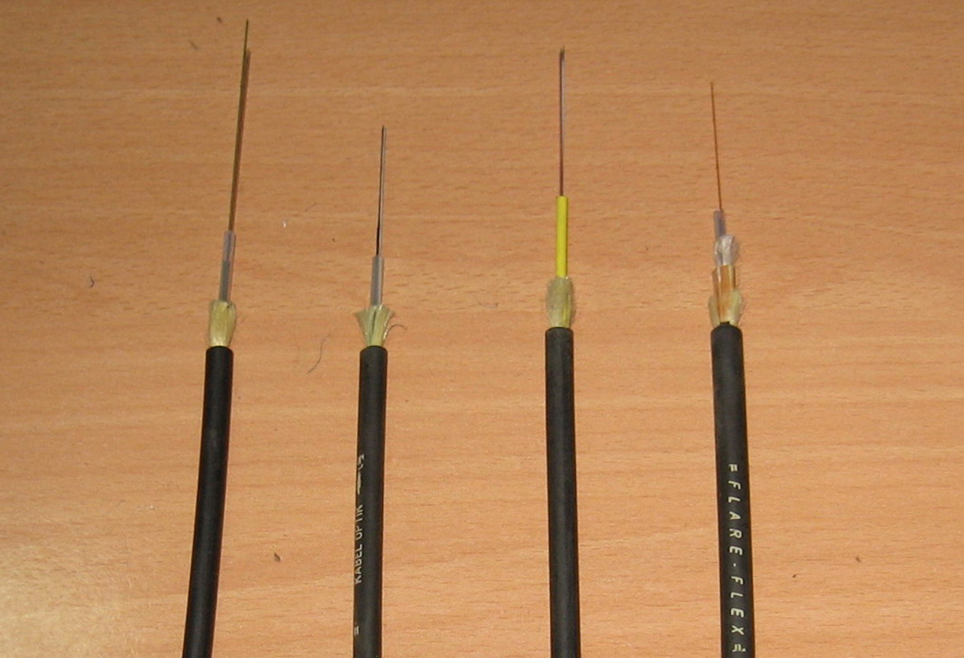
Fiber Optic – Indoor Cable

Slide 17
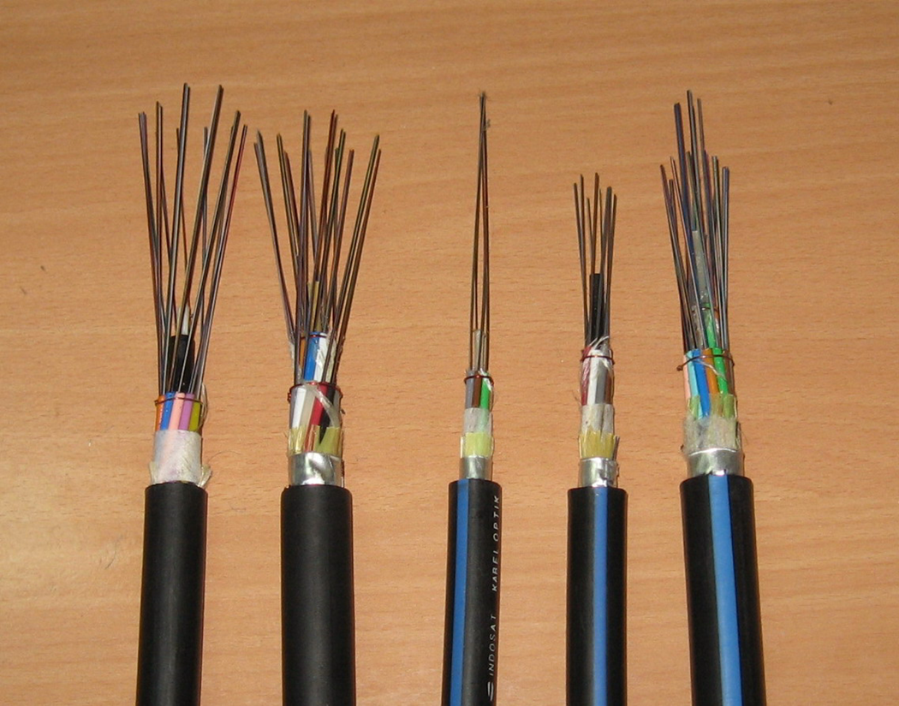
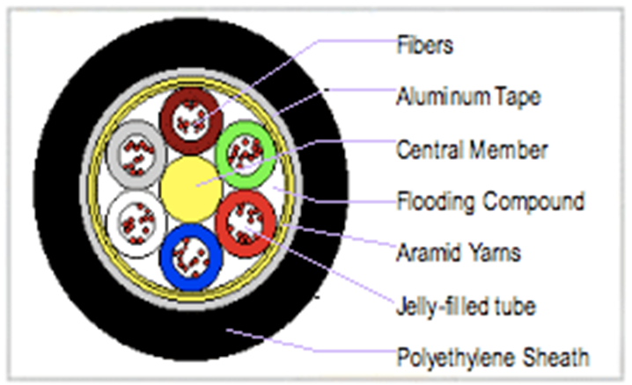
Fiber Optic – Duck Cable

Slide 18
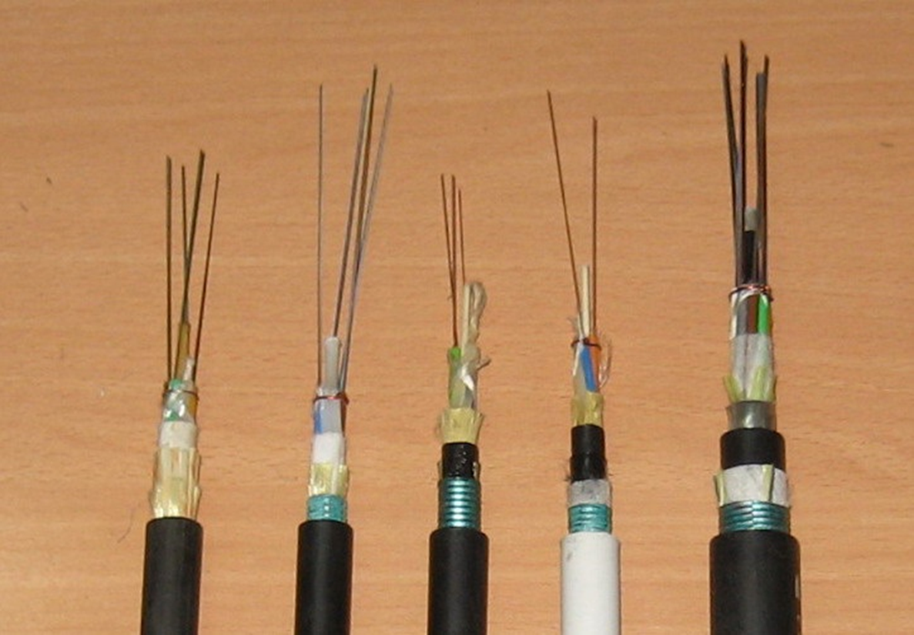
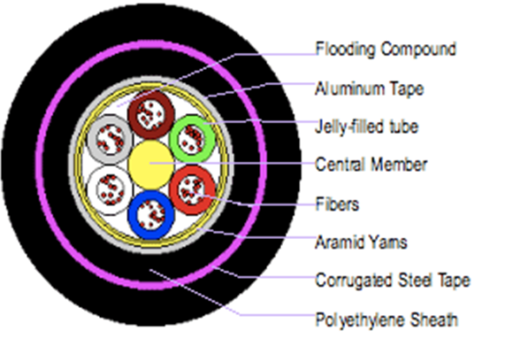
Fiber Optic – Direct Buried Cable

Slide 19
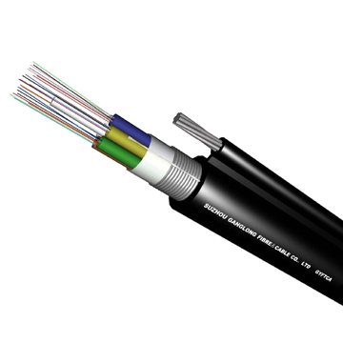
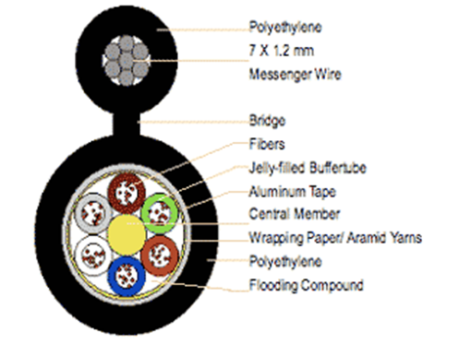
Fiber Optic – Aerial Cable

Slide 20
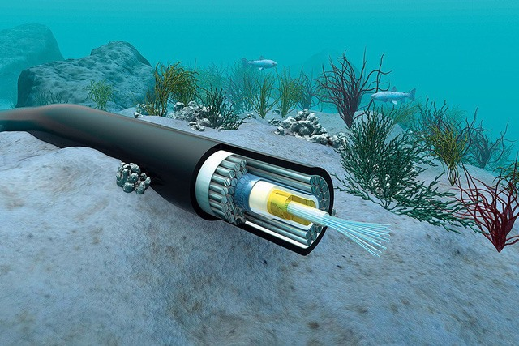
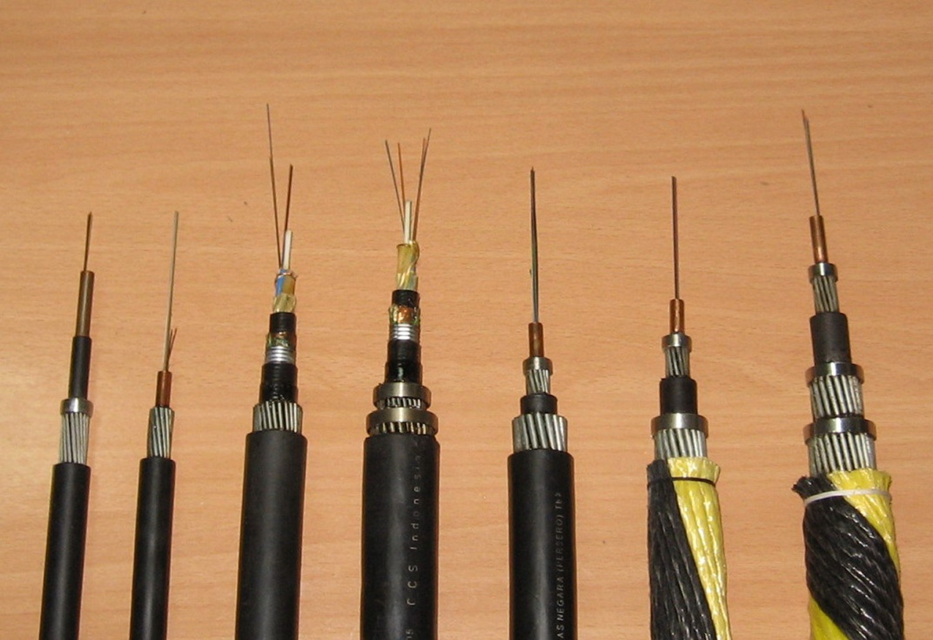
Fiber Optic – Submarine Cable

Slide 21

Hary Yudhanto
Terima Kasih
Kantor:
Balai Pelatihan dan Pengembangan Teknologi Informasi dan Komunikasi
Kementerian Kominfo
Website: https://bpptik.kominfo.go.id
Email: bpptik@kominfo.go.id
Twitter: @bpptik
Facebook: @bpptik
Instagram: @bpptik
Google Plus: +bpptikkemkominfo

